Slide 1

A Tanítsunk Magyarországért Program az ELTE-n
Tájékoztató
2024. ősz

Slide 2
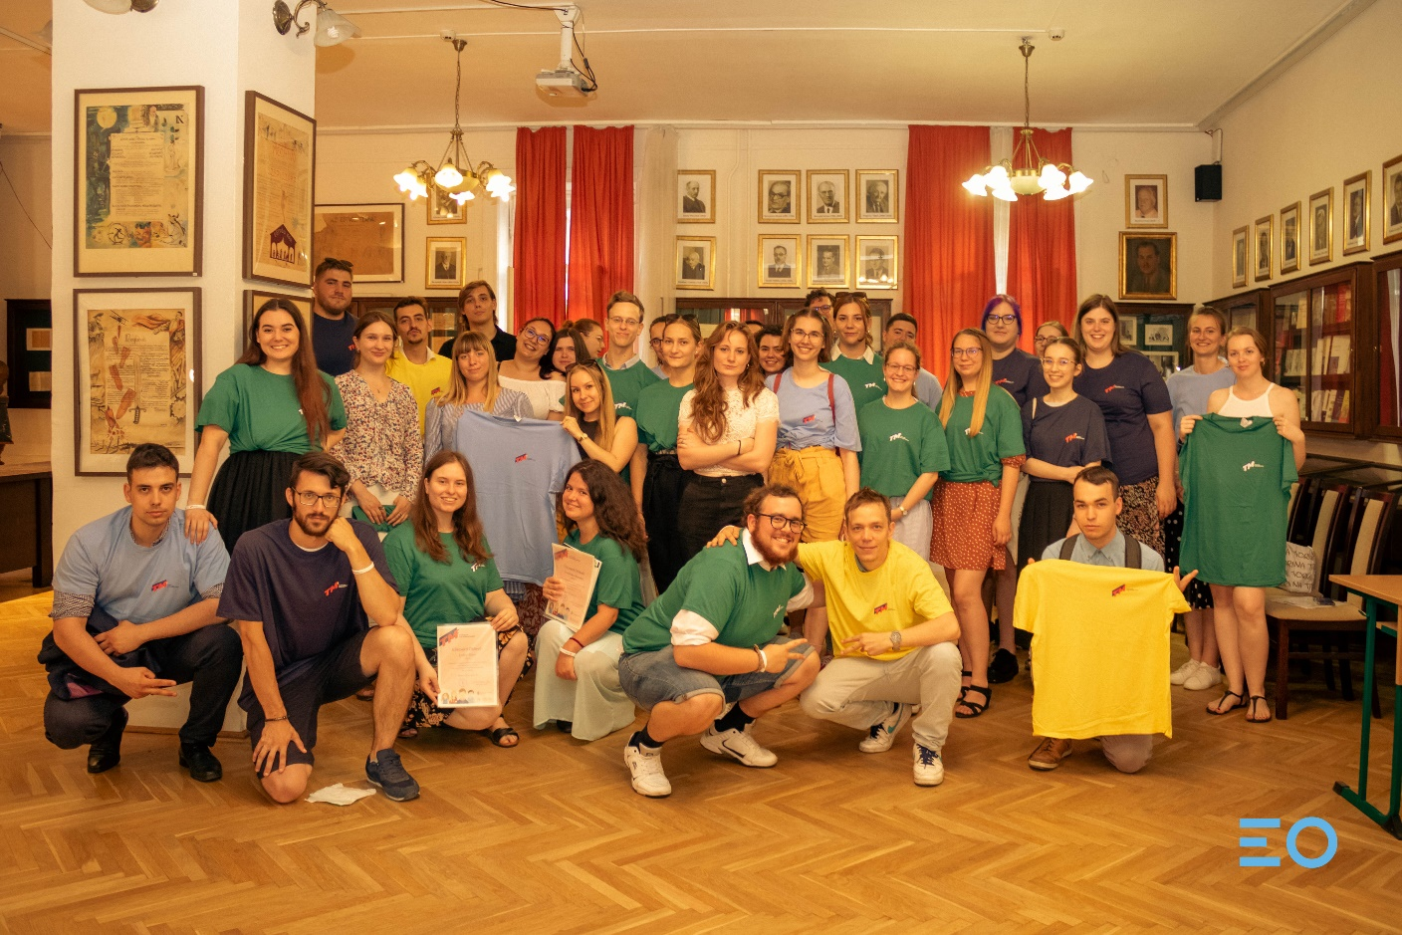
Mentorok mondták…
Minden hetem egyik fénypontja, amikor a gyerekekkel lehetek. Nem csak én adok nekik sok mindent, hanem ők is nekem.
Sok jó élményt szereztem az eltelt félév során. Nagyon tetszik a program, mindenképpen szeretném folytatni. Az általam mentorált gyerekek is nagyon várják, hogy tavasszal csinálhassunk ismét közös programokat.

Slide 3
A tájékoztató témái
Információk a programról
A program céljai
A program lehetőségei
Miről lehet tanulni a TM1 kurzusokon?
Élmények a mentorálásról
Kérdések és válaszok

Slide 4
A program szervezői
A program indulása az ELTE-n: 2020. január
Több egyetem vesz részt a programban
A központi programszervező intézmény: Nemzeti Tehetség Központ (NTK)
Az ELTE-n a koordináló szervezeti egység: Tanárképző Központ (TKK)
  https://tkk.elte.hu/tmo
Kapcsolat: tmo.hallgato@tkk.elte.hu

Slide 5
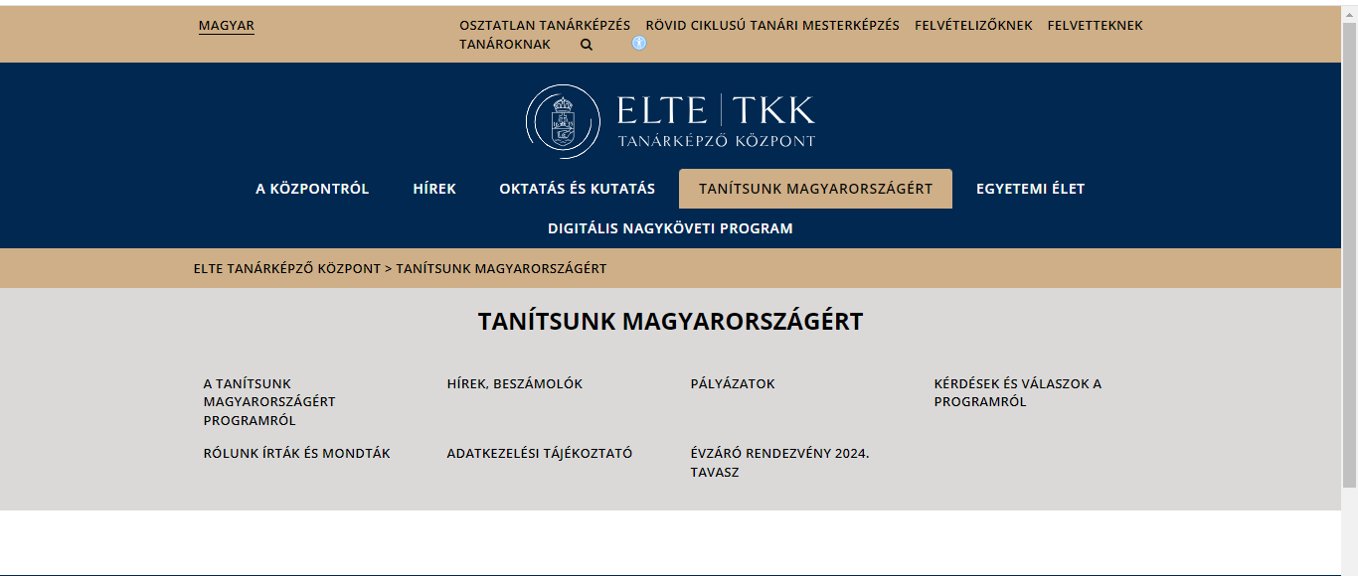
tmo.hallgato@tkk.elte.hu

Slide 6
Célok és feladatok
Hátrányos helyzetű településeken általános iskolai tanulók támogatása:
  a tanulmányaikban,
  a pályaválasztásban,
  a szabadidő hasznos eltöltésében,
  hogy továbbtanuljanak,
  hogy szakmát tanuljanak,
  hogy kinyíljon számukra a világ,
  hogy képesek legyenek a legtöbbet kihozni magukból.
A mentorok feladatai:
  egyénileg 4-5 tanuló mentorálása,
  egyénileg heti egy alkalommal 4-6 óra személyes/kiscsoportos támogatás vagy közös program szervezése.

Slide 7
A program számokban
Mind a 9 karról hallgatók
5 karról oktatók
91% végezte el sikeresen a TM1 kurzust 2024. tavasszal: teljesíthető feltételek
134 hallgató mentorált 2024. tavasszal 4-7 tanulót
Több mint 700 mentorált tanuló 2024. tavasszal
19 partneriskola Nógrád és Pest megyében: Bag, Csemő, Dány, Dejtár, Domony, Dömsöd, Ecseg, Héhalom, Örkény, Nyársapát, Pánd, Pilis, Tinnye, Tápióbicske, Tar, Tatárszentgyörgy, Tereske, Tura, Valkó

Slide 8
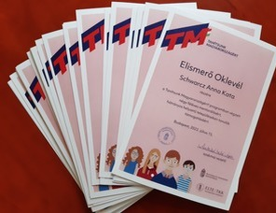
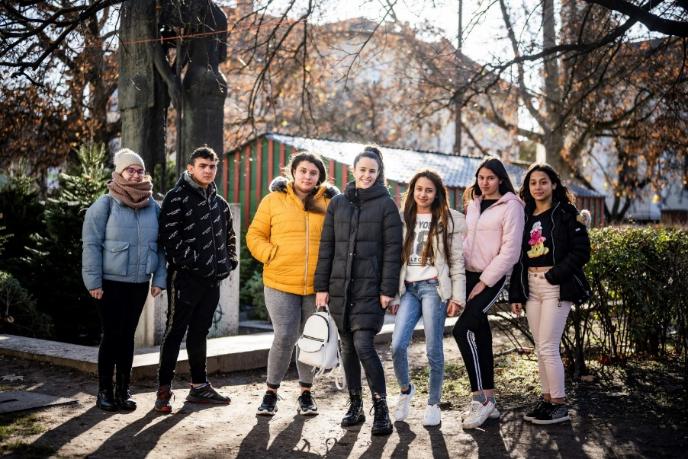
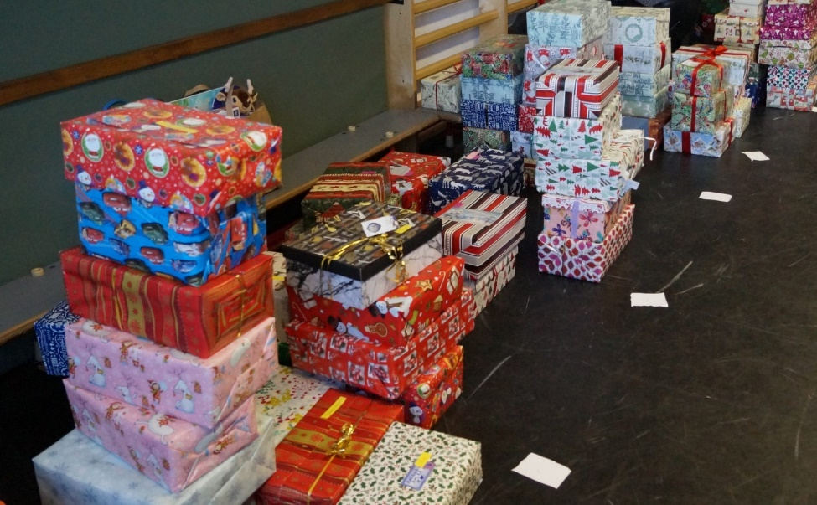
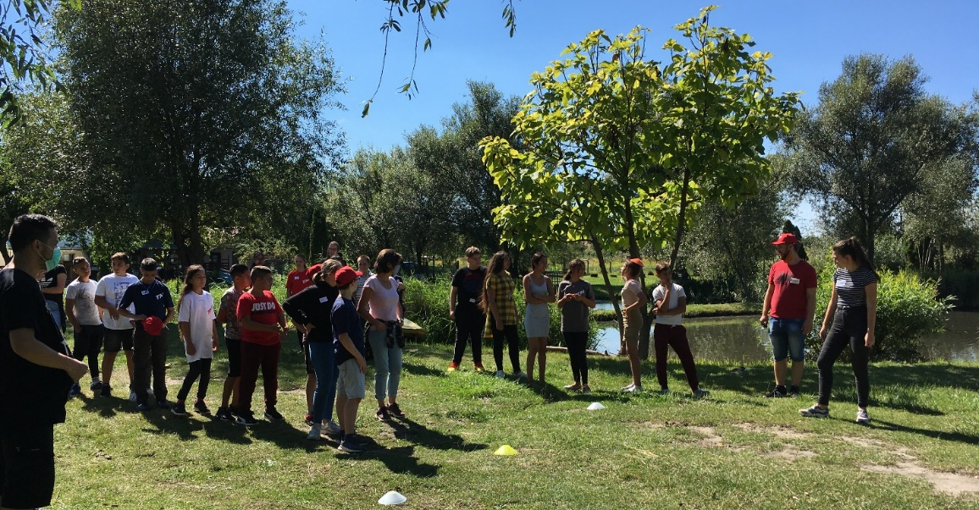
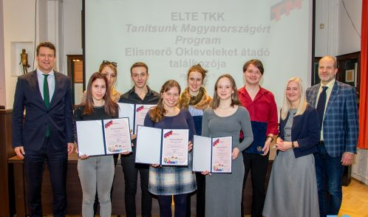
Amire büszkék vagyunk

Slide 9
A részvétel feltételei
Mindenki jelentkezhet, aki nappali vagy levelező tagozaton tanul az ELTE bármely budapesti karán (kivéve a doktori képzést), magyarul anyanyelvi szinten beszél, és még legalább 3 féléve van az ELTE-n tanulmányai befejezéséig (a doktori képzést nem beleszámítva).
A TM1 felkészítő kurzus sikeres elvégzése (tömbösített foglalkozások pénteken vagy szombaton)
Mentorálási pályázat a sikeres TM1 kurzus végén
Mentorálási szerződés
Heti 3,5–6 óra rendszeres mentorálás az egyik partneriskolában
A mentorálás adminisztrálása kötelező
A mentorok számára a TM2 mentoráláskísérő kurzus teljesítése

Slide 10
A mentorálási idő
Heti 6 órát szükséges csoportosan és/vagy egyénileg mentorálni.
Mentorálási idő az utazási kedvezménnyel:

Slide 11
A program lehetőségei
TM1 felkészítő kurzus
A mentorált tanulók öröme
Támogató oktatók, kurzusok, iskolai koordinátorok, iskolák
TM2 mentoráláskísérő kurzusok
Választható szakmai foglalkozások
TM-kártya az ingyenes utazáshoz
Havi 37 000 Ft mentori ösztöndíj (2000 Ft – országbérlet)
Havi 10 000–15 000 Ft költőpénz a gyerekekre és a programokra
Prémiumösztöndíj a legalább két féléve mentoráló hallgatóknak: egyszeri 35 000–70 000 Ft
Szenior mentorok ösztöndíja: egyszeri 65 000 Ft
Mentornagykövetek ösztöndíja: egyszeri 65 000 Ft
A tanárszakosoknak a mentorálás beszámítása az összefüggő egyéni iskolai gyakorlatba (félévente 30 óra a nem szaktárgyi tevékenységbe), és a közösségi pedagógiai gyakorlatba (még ötleteket várunk)
Részvételi lehetőség központi kulturális és sportprogramokon, vállalatlátogatásokon
Az egymásról való gondoskodás és a közösséghez tartozás élménye

Slide 12
Mit tanulnak a TM1 felkészítő kurzuson?
Alapismeretek: hátrányos helyzet, a kisebbségek helyzete és kultúrája, a serdülőkor sajátosságai, énkép, a mentor feladatai
A gyakorlati eszköztár bővítése: mentorálási jó gyakorlatok és technikák
Ismerkedés a partneriskolákkal és a mentorokkal
A mentorok nyílt napjai a partneriskolákban
Egyéni konzultációk a kurzusoktatóval
Digitális tankönyv:
https://tkk.elte.hu/dstore/document/6985/Hatranyos_helyzetu_tanulok_mentoralasa.pdf

Slide 13
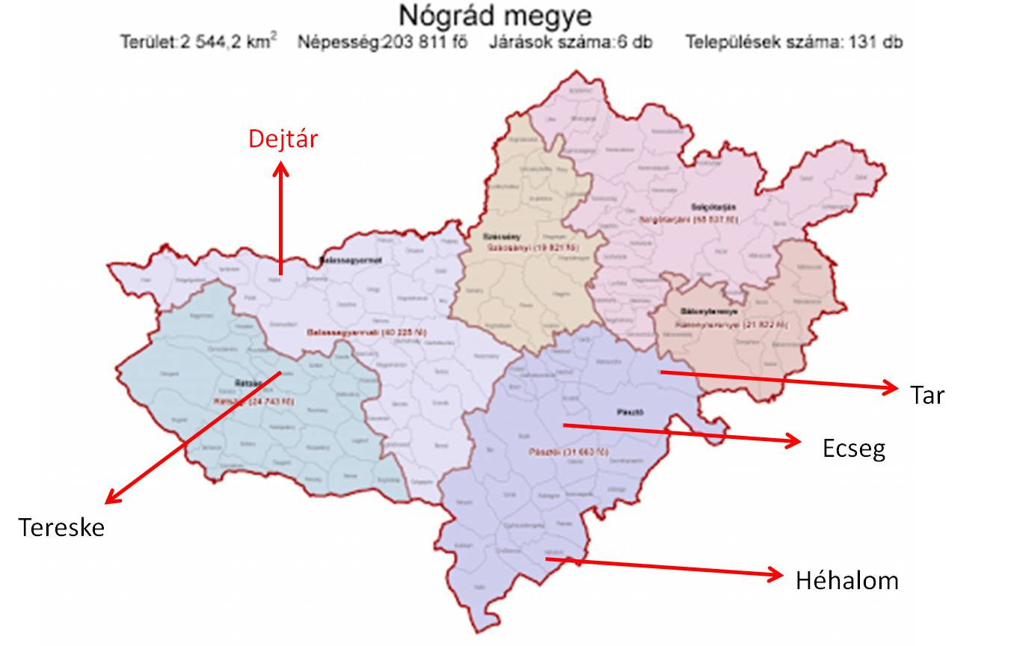
Nógrád vármegyei partneriskolák

Slide 14
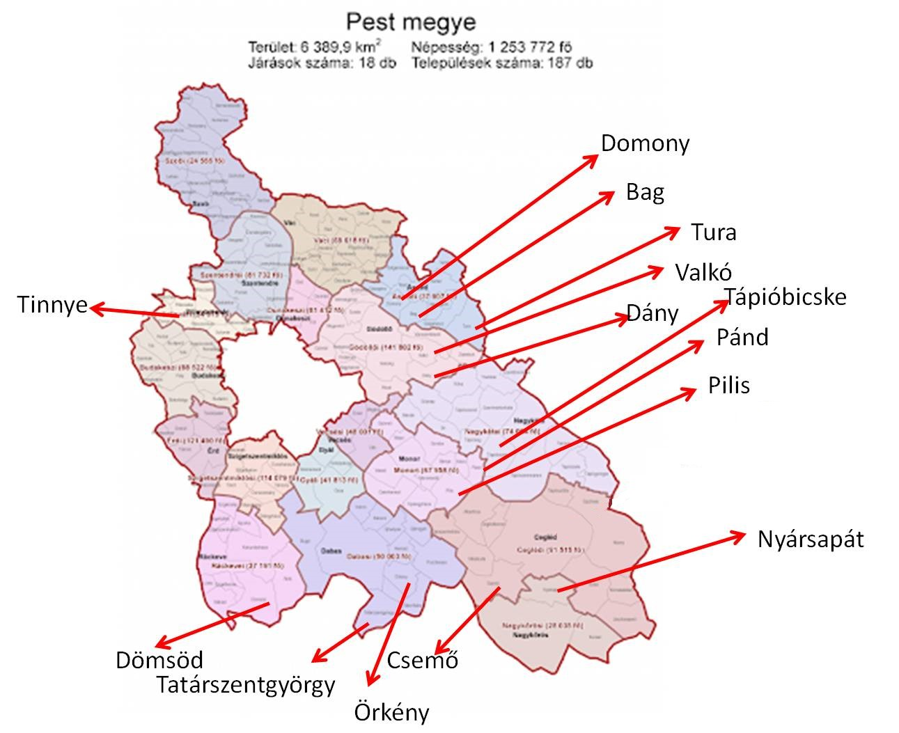
Pest vármegyei partneriskolák

Slide 15
Az iskolaválasztásról
A pályázati űrlapon látják, melyik iskolában, melyik évfolyamon hány mentor van beosztva.
Megadhatnak 4 iskolát sorrendben.
Megadhatják: kivel együtt szeretnének mentorálni.
Figyelembe vesszük a mentor tartózkodási helyét.
Mindenkivel egyeztetünk.
A gyerekeket az iskolák osztják be a mentorokhoz.

Slide 16
Támogató oktatók
TM1 kurzusok oktatói 2024. ősszel: Angyal Zsuzsanna (TTK), Bereczkiné Záluszki Anna (TÓK), Farkasné Gönczi Rita (BGGyK), György Eszter (BTK),
TM2 kurzusok oktatói 2024. ősszel: Baditzné Pálvölgyi Kata (BTK), Koósné Sinkó Judit (TÓK), Kovács Máté (BTK), Lehmann Miklós (TÓK), Szabó Éva (BTK), Tókos Katalin (PPK), Vass Dorottea (BGGyK)

Slide 17
Milyen a jó mentor?
A mentorok véleménye alapján:
  empatikus
  figyelmes
  türelmes
  humoros
  kreatív
  jól kommunikál
  társaival együttműködő
  képes alkalmazkodni a különböző helyzetekhez
  kitartó

Slide 18
Mit ad a program?
„Nagyon megszerettem a gyerekeket, és szívesen kísérném őket minél tovább. Ez a munka nagyon inspiráló számomra, és szakmai tapasztalatnak is nagyon jó.”
„Jó kapcsolatot alakítottam ki a mentoráltjaimmal, fontosnak tartom, hogy továbbra is velem dolgozzanak tovább, hiszen kialakult a bizalom köztünk. Valószínűleg csalódás lenne nekik, ha „elhagynám” őket, nem szeretném, ha ez bármiféle törést okozna náluk. Egyébiránt „önző módon” én is szeretnék maradni a programban, mert fontosnak tartom, és úgy gondolom, ez jó fejlődési lehetőség számomra.”

Slide 19
Mennyire figyelt? Válaszoljon a kérdésekre!
A helyes válaszokat megtalálja a diákon.

Slide 20
Melyik szervezet koordinálja az ELTE-n a Tanítsunk Magyarországért Programot?
Gyerektámogató Központ
Hallgatótámogató Központ
Tanárképző Központ

Slide 21
Miben támogatják a mentorhallgatók a 6–8. osztályos tanulókat Pest és Nógrád megyében?
Tanulmányaikban, a pályaválasztásban és a szabadidő hasznos eltöltésében.
Csak a sportban.
Csak a művészetekben.

Slide 22
Kik lehetnek mentorok?
Csak ének-zene szakos hallgatók.
Bármilyen szakos, nappali vagy levelező tagozatos hallgatók.
Csak tanár szakos hallgatók.

Slide 23
Mi a feltétele annak, hogy egy hallgató mentoráljon?
Szépen tud énekelni.
Több nyelven beszél.
Elvégez egy TM1 kódú, !Tanítsunk Magyarországért! 1. című felkészítő kurzust pénteken vagy szombaton tömbösítve.

Slide 24
Mit kapnak a hallgatók a mentorálásért?
Semmit.
Ösztöndíjat.
Havi 37 000 Ft ösztöndíjat, 10 000–15 000 Ft havi költőpénzt a gyerekekre és a programokra, a több féléve mentorálók prémiumösztöndíjat, szenior mentori ösztöndíjat, mentornagyköveti ösztöndíjat, a tanár szakosok beszámítást a gyakorlatba, teljeskörű ingyenes utazást a MÁV és a Volán járatain.

Slide 25
Információk a programról: https://tkk.elte.hu/tmo
Kapcsolat: tmo.hallgato@tkk.elte.hu

Slide 26
Ha szeret másoknak segíteni, saját maga is fejlődni,
itt a helye a Tanítsunk Magyarországért Programban!
Jelentkezzen a Neptunban a TM1 kódú
!Tanítsunk Magyarországért! 1. felkészítő kurzusra!

